Slide 1
POO
Programmation Orientée Objet => Héritage

Slide 2
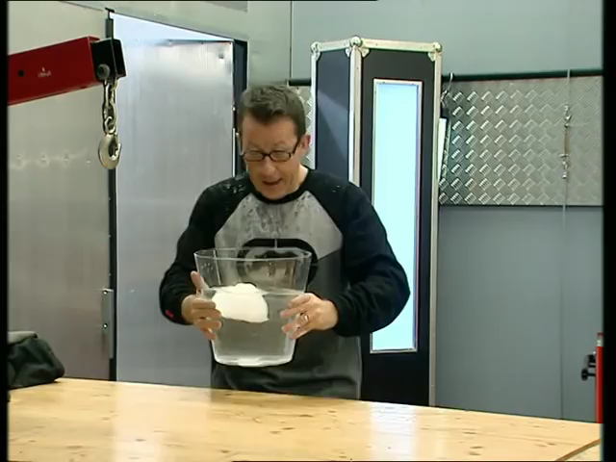


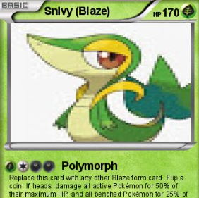
Comment injecter un DLL, travailler en équipe et structurer le code ?
Héritage
Polymorphisme

Slide 3
Fonctionnement basique de l’héritage
Attributs et méthodes du parent (Creature) sont automatiquement disponibles dans l’enfant (Insect2)
class Creature { protected string name; }
"Copié / collé" par héritage
class Insect { }
class Insect2 : Creature { //protected string name }

Slide 4
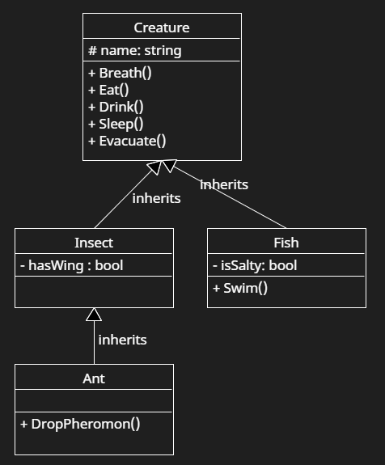
Diagramme de classe
Inherits => héritage
Les éléments (attributs et méthodes) du parent sont automatiquement disponibles chez l’enfant (sorte de copié/collé automatique)
Insect, Fish et Ant ont un attribut
protected string name;

Slide 5
Importance de la visibilité
private => les enfants n’y ont pas accès, même si ces éléments existent !
protected => les enfants ont un accès total
public => les enfants (et n’importe qui d’autre) ont un accès total

Slide 6


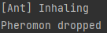
Example en code
public class Creature { protected string name; public void Breath() { Console.WriteLine($"[{this.GetType().Name}] Inhaling"); } }
var alien = new Creature(); alien.Breath();
public class Insect : Creature { private bool hasWing; }
var spiderman = new Insect(); spiderman.Breath();
public class Ant : Insect { public void DropPheromon() { Console.WriteLine("Pheromon dropped"); } }
var winterSoldier = new Ant(); winterSoldier.Breath(); winterSoldier.DropPheromon();

Slide 7
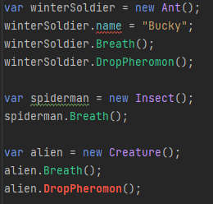
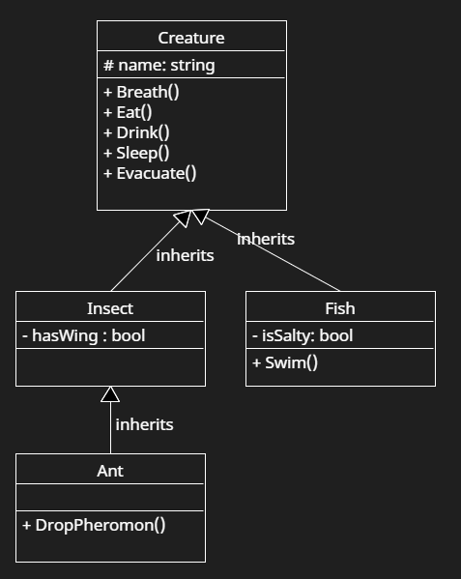
Pourquoi ça bogue ?
public class Ant : Insect { public string Name { get => name; set => name = value; } public void DropPheromon() { Console.WriteLine("Pheromon dropped"); } }
name:
Il est protected, cela veut dire qu’on peut l’utiliser DANS LA CLASSE ANT !
DropPheromon():
La classe Creature n’a pas cette méthode…
+DropPheromon()

Slide 8
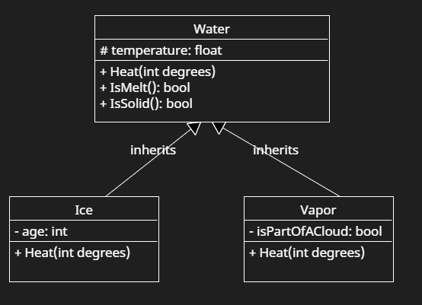
Polymorphisme (avec héritage)
Possibilité de remplacer la méthode parente si elle est marquée "VIRTUAL"
En ajoutant le mot clé "OVERRIDE"

Slide 9
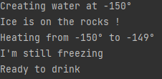
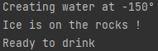
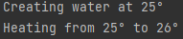
Example avec du code
class Water { public int Temperature => temperature; protected int temperature; public Water(int temperature) { this.temperature = temperature; Console.WriteLine($"Creating water at {temperature}°"); } public virtual void Heat() { Console.WriteLine($"Heating from {temperature++}° to {temperature}°"); } }
class Ice : Water { public Ice() : base(-150) { Console.WriteLine("Ice is on the rocks !"); } public override void Heat() { base.Heat(); if(temperature<=0) Console.WriteLine("I’m still freezing"); } public void SplitToCubes() { Console.WriteLine("Ready to drink"); } }
ENFANT
PARENT
var h2o = new Water(25); h2o.Heat();
Water titanicNightmare = new Ice(); titanicNightmare.Heat(); //titanicNightmare.SplitToCubes(); ((Ice) titanicNightmare).SplitToCubes();
Ice polarBloc = new Ice(); polarBloc.SplitToCubes();

Slide 10
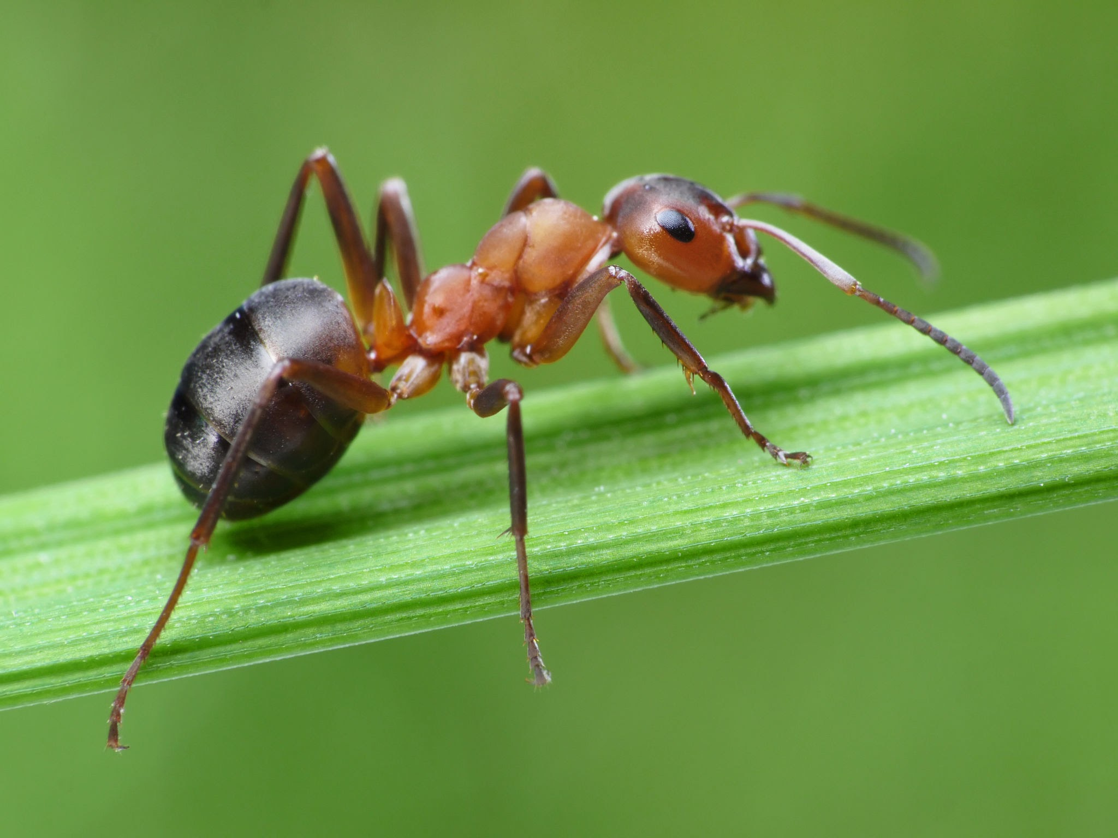
Et alors, comment on utilise ça pour un simulateur de moi ?

Slide 11
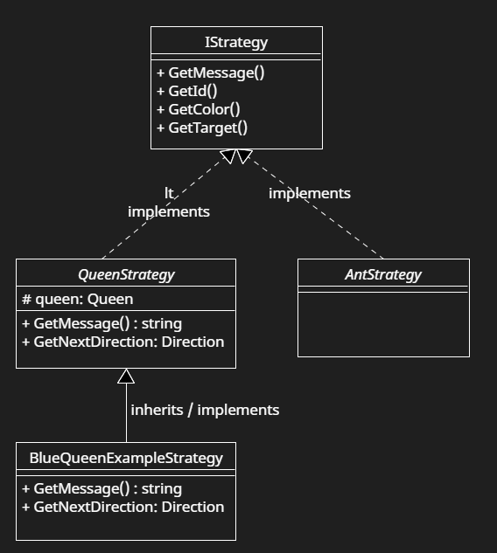
Simulateur de fourmi
Similaire avec une légère différence:
IStrategy est une INTERFACE
Interface
Ne contient que des signatures de méthode
Sorte de "contrat"

Slide 12

En c#
Les interfaces ne sont pas instanciables…
public interface IStrategy { string GetMessage(); } public class MyCustomStrategy : IStrategy { public string GetMessage() { return "Hello Strategy"; } }
//var strategy = new IStrategy(); var strategy = new MyCustomStrategy(); Console.WriteLine(strategy.GetMessage());

Slide 13
Et un peu de "colle magique" pour charger le DLL et sélectionner les classes…
const string strategyDirectory = "strategy"; if (Directory.Exists(strategyDirectory)) { var candidates = System.IO.Directory.GetFiles(strategyDirectory,"*.dll"); foreach (var candidate in candidates) { var fileInfo = new FileInfo(candidate); Assembly a = Assembly.LoadFile(fileInfo.FullName); List<Type> plugins = a.GetTypes() .Where(typeof(ICustomStrategy).IsAssignableFrom) .Where(type => type.IsClass).ToList(); var strategy = (ICustomStrategy) Activator.CreateInstance(plugins.First()); } }
Juste pour le "FUN"
new MyCustomStrategy()

Slide 14
Questions ?

